Slide 1
Uma Abordagem para o Reuso de Leis de Interação em Sistemas Multi-Agentes
Gustavo Robichez de Carvalho, Ricardo Choren, Rodrigo Paes, Carlos Lucena
{guga,rbp,lucena}@inf.puc-rio.br; choren@ime.eb.br

Slide 2
Agenda
Governança de Leis
  Análise de Cenários de Evolução do TAC SCM
  Busca pela Reutilização de Leis de Interação
  Analogia G-Frameworks: Frameworks Orientados a Objetos
Preocupações com a documentação
  Frameworks de governança
    Framework
    Pontos de Flexibilização
Método de desenvolvimento
Documentação da Solução G-Framework TAC SCM
Conclusão

Slide 3
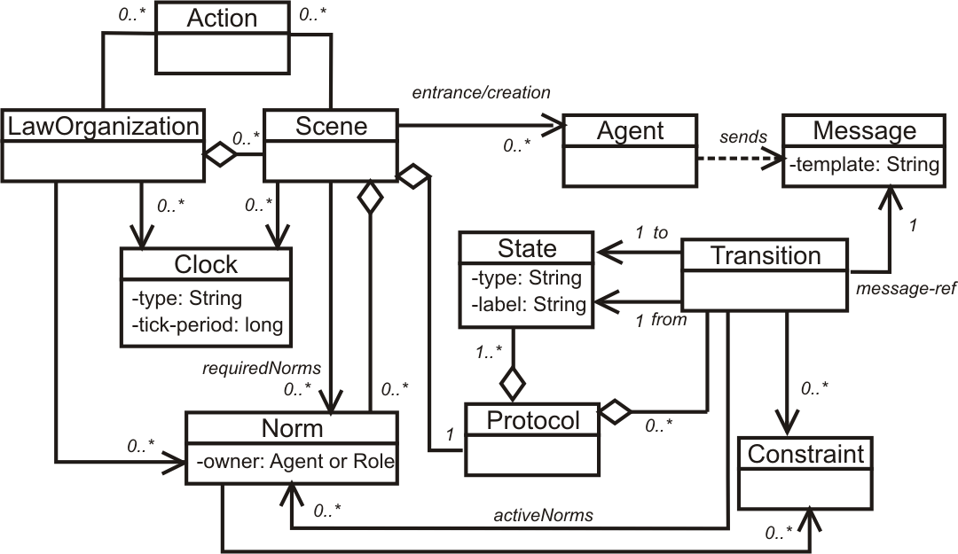
Governança de leis de interação
<Laws>
<LawOrganization id="…" name="…">
<Scene id="…" time-to-live="…">
<Creators>…</Creators>
<Entrance>
<Participant role="…" limit="…"/>
</Entrance>
<Messages>…</Messages>
<Protocol>
<States> … </States>
<Transitions>…</Transitions>
</Protocol>
<Norms>... </Norms>
<Clocks>...</Clocks>
<Actions>...</Actions>
</Scene>
</LawOrganization>
</Laws>
Agente A
Agente B
Mecanismo de
Governança de Leis

Slide 4
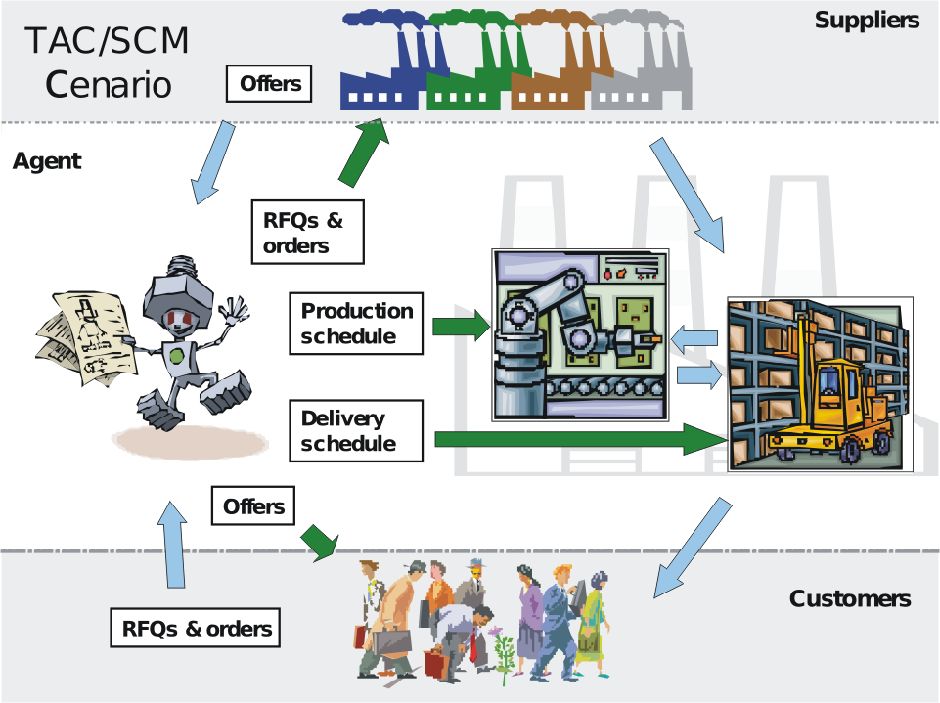
Análise de Cenários de Evolução do TAC SCM

Slide 5
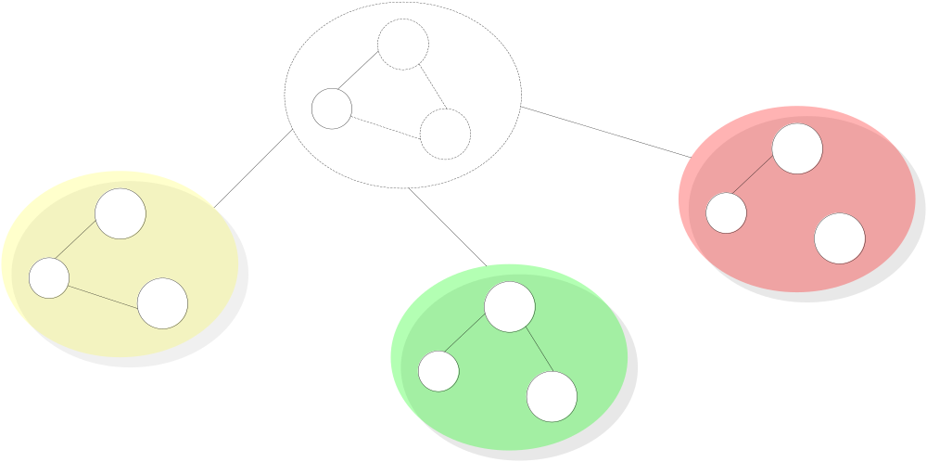
Solução
Busca pela Reutilização de Leis de Interação

Slide 6
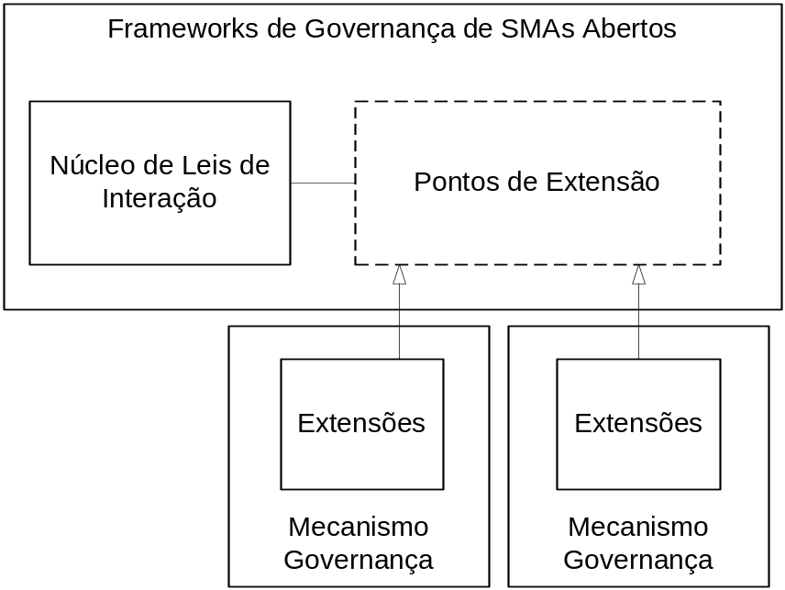
Analogia G-Frameworks
Frameworks Orientados a Objetos
Um framework OO é um conjunto de elementos abstratos e concretos que compõe uma solução semi-completa.
  Uma instância de um framework contém especializações dos elementos abstratos e provêem uma solução executável.
G-frameworks oferecem uma abordagem inspirada e adaptada de frameworks OO para a construção de mecanismos de governança a partir de leis customizáveis e flexíveis.

Slide 7
Preocupações com a Documentação
A documentação é uma das tarefas mais importantes e difíceis de ser bem realizada durante o desenvolvimento de software.
  Substituição do desenvolvedor original para uma futura manutenção
    Requer a capacidade de catalogar e estruturar os dados necessários para a compreensão do design/código em questão.
  Documentação do componentes reutilizáveis precisa apresentar de forma clara como sua (re) utilização deverá proceder.
    Mantenedor/desenvolvedor
    Reutilizador
      Pode não ser um expert no domínio da aplicação e no projeto proposto

Slide 8
Documentação
Frameworks de Governança
Um framework de governança deve ter uma descrição clara referente a decisões de projeto (reuso e requisitos). Isto visa facilitar:
  Entendimento do projeto (Granularidade Alta – Visão geral)
  Entendimento dos pontos de flexibilização (Granularidade baixa)
  Entendimento da correlação entre requisitos identificados e a decisão por pontos de flexibilização (Casos de leis)
Framework
Ponto de
Flexibilização
Caso de Lei

Slide 9
Preocupação com Documentação para Facilitar Reuso
Diversas abordagens foram propostas para este fim:
  Documentação básica
  Cookbook
  Padrões e Motifs
  Hooks
  MetaPatterns
  Extensões de UML
Framework
Ponto de
Flexibilização

Slide 10
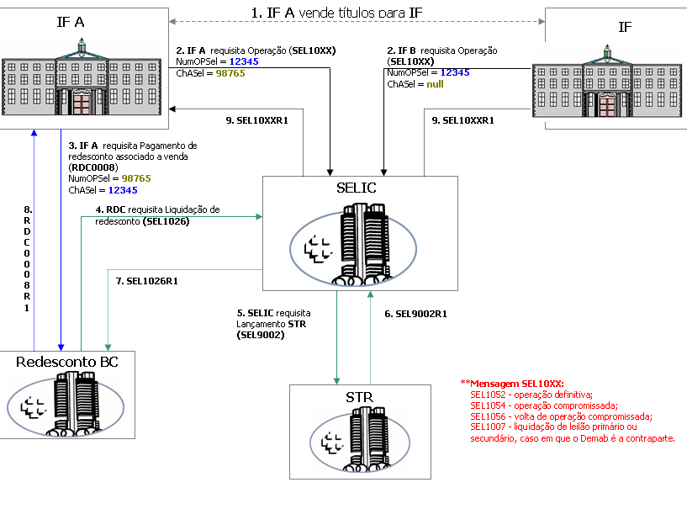
Exemplo SELIC

Slide 11
Visão Geral do Framework : Documentação
Nome <nome_identificador>
Propósito <descrição>
Design <descrição geral de características fixas e pontos de extensão >
Como instanciar <como_instanciar_framework>
Nome Framework de Governança do Sistema Eletrônico de Liquidação e Custódia (SELIC)
Propósito Regular as interações entre Instituições Financeiras em torno da Liquidação e Custódia de Titulos públicos ...
Design São definidos fluxos padrão para a negociação entre instituições financeiras, estes fluxos podem ser customizados. ...
Como instanciar Crie um novo elemento Message que estenda MensagemNegociacao Crie um novo elemento Clock que estenda ClockTerminal ...

Slide 12
Pontos de flexibilização : Documentação
Nome <nome_único_hot_spot>
Ameaça / Requisito <problema_solucionado>
Suporte Oferecido <descricao_sucinta_hotspot>
Elementos criados <referencia_elementos_criados>
Dependência de Elementos <componentes_relacionados> | Dependência de Eventos <eventos_relacionados>
Mudanças <descrição_alterações_necessárias>
Restrições <restrições_impostas_ao_uso>
Nome MensagemNegociacao
Ameaça / Requisito Surgir uma nova modalidade de negociação de títulos públicos
Suporte Oferecido Mensagens Negociação de um fluxo padrão podem ser customizadas para incluir atributos necessários ao contexto de conversação de uma negociação. É prevista a existência do elemento MensagemNegociacao do tipo Message no fluxo padrão.
Elementos criados MensagemNegociacaoCompromissada
Mudanças 1. Defina que atributos da mensagem que são previstos para a Negociacao
Restrições Não é possível redefinir os atributos id, data e titulo.

Slide 13
Método - Aprimorar a manutenção de leis de interação
1ª fase : Objetivo é projetar e desenvolver as leis de interação com o propósito de propor e manter uma solução reutilizável.
  Análise
    Análise do domínio de aplicação e documentação dos requisitos;
  Projeto
    Distinguindo o núcleo e os pontos de extensão de interação
    Design de SMAs abertos (preocupação reuso)
  Implementação detalhada utilizando operadores de refinamento;
    Código XMLaw (com apoio a manutenção)
Análise
Projeto
Implementação

Slide 14
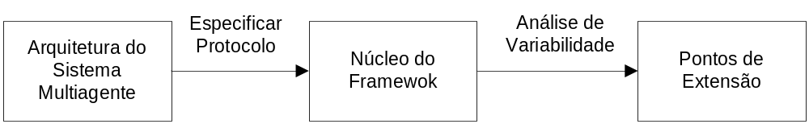
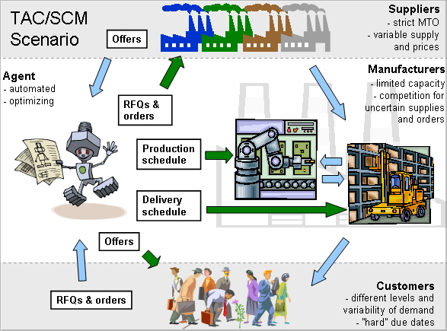
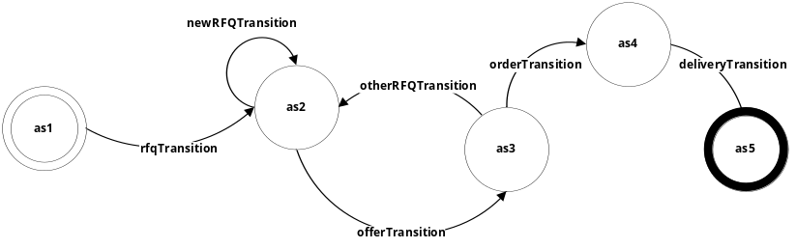
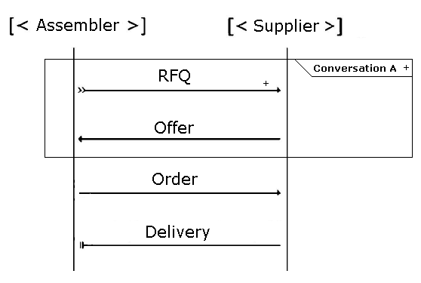
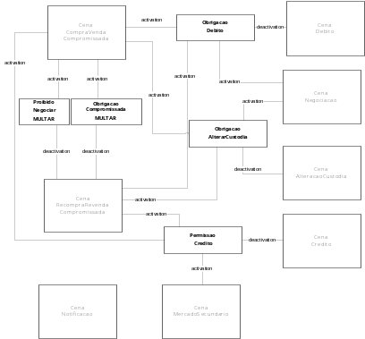
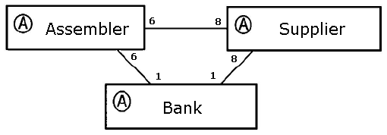
Análise e Projeto de SMAs

Slide 15
Implementação
Operadores de Refinamento
abstract define quando um elemento de leis não está completamente implementado (hooks) ou precisa ser melhor detalhado para ser utilizado.
completes preenche as lacunas de “hooks”
<Permission id=“APRFQ2004” completes="AssemblerPermissionRFQ">
<Constraint id="checkCounter"
class="tacscm.norm.constraints.CounterLimit"/>
<Action id="orderID“
class="tacscm.norm.actions.RFQCounter“/>
</Permission>
<Permission id=“APRFQ2004” completes="AssemblerPermissionRFQ">
<Constraint id="checkCounter"
class="tacscm.norm.constraints.CounterLimit2005"/>
<Action id="orderID“
class="tacscm.norm.actions.RFQCounter2005“/>
</Permission>
<Permission id="AssemblerPermissionRFQ“ type=“abstract”>
<Owner>Assembler</Owner>
<Activations>
<Element ref="negotiation"
event-type="scene_creation"/>
</Activations>
<Deactivations>
<Element ref="orderTransition"
event-type="transition_activation"/>
</Deactivations>
<Constraints>
<Constraint id="checkCounter"/>
</Constraints>
<Actions>
<Action id="permissionRenew"
class="tacscm.norm.actions.ZeroCounter">
<Element ref="nextDay" event-type="clock_tick"/>
</Action>
<Action id="orderID">
<Element ref="rfqTransition"
event-type="transition_activation"/>
</Action>
</Actions>
</Permission>

Slide 16
Implementação
Operadores de Refinamento
extends reutiliza a descrição de elementos de leis e inclui modificações
<Obligation id="ObligationToPay“ abstract=“true”>
<Owner>Assembler</Owner>
<Activations>
<Element ref="orderTransition"
event-type="transition_activation"/>
</Activations>
<Deactivations>
<Element ref="payingTransition"
event-type="transition_activation"/>
</Deactivations>
</Obligation>
<Obligation id="ObligationToPay2004“ extends="ObligationToPay">
<Actions>
<Action id="supplierPayment“
class="tacscm.norm.actions.SupplierPayment100">
<Element ref="deliveryTransition"
event-type="transition_activation"/>
</Action>
</Actions>
</Obligation>
<Obligation id="ObligationToPay2005“ extends="ObligationToPay">
<Actions>
<Action id="supplierDownPayment“
class="law.tacscm.norm.actions.SupplierPayment10">
<Element ref="orderTransition"
event-type="transition_activation"/>
</Action>
<Action id="supplierPayment"
class="law.tacscm.norm.actions.SupplierPayment90">
<Element ref="deliveryTransition"
event-type="transition_activation"/>
</Action>
</Actions>
</Obligation>

Slide 17
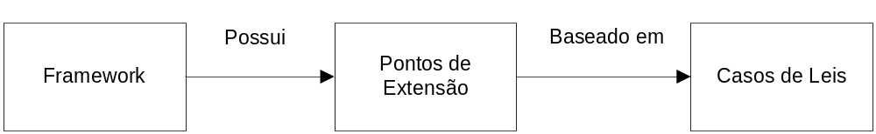
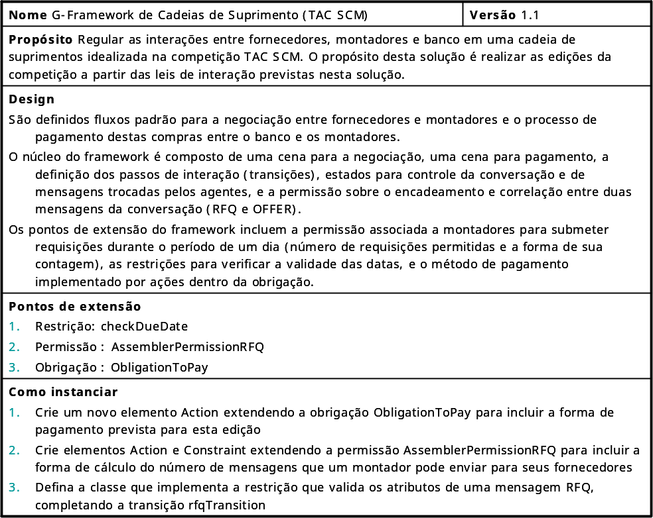
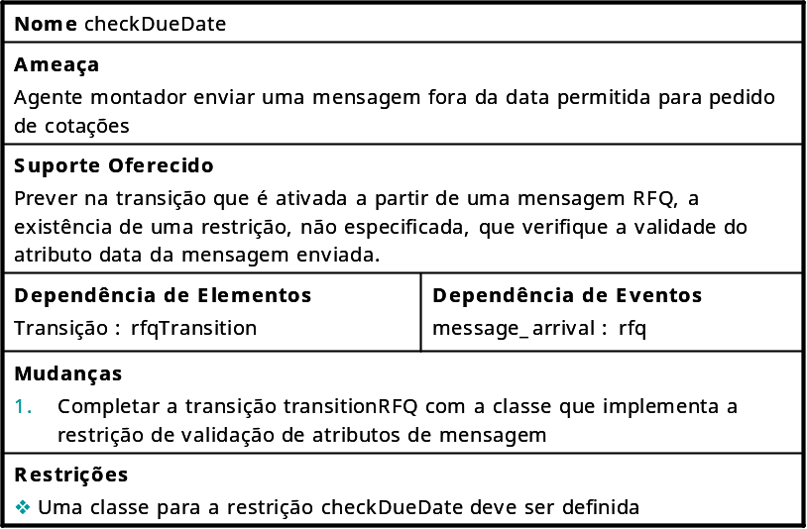
Documentação de G-Frameworks

Slide 18
Método - Aprimorar a manutenção de leis de interação
2ª fase: Processo de escolha e instanciação do g-framework.
  Análise
    A partir das documentações é possível identificar se o g-framework existente é adequado para a solução do problema desejado.
  Detalhamento
    Em caso afirmativo, os pontos de extensão devem ser detalhados e customizados para o propósito da aplicação em desenvolvimento.
  Execução
    A partir do momento em que os pontos de extensão de interação estiverem detalhados é possível habilitar o mediador e dar início à execução do sistema aberto.
    Por fim, agentes de software podem entrar em cena e interagir segundo as regras definidas.
Análise
Detalhamento
Execução

Slide 19
Documentação da Solução G-Framework TAC SCM

Slide 20
Nome G-Framework de Cadeias de Suprimento (TAC SCM) | Versão 1.1
Propósito Regular as interações entre fornecedores, montadores e banco em uma cadeia de suprimentos idealizada na competição TAC SCM. O propósito desta solução é realizar as edições da competição a partir das leis de interação previstas nesta solução.
Design São definidos fluxos padrão para a negociação entre fornecedores e montadores e o processo de pagamento destas compras entre o banco e os montadores. O núcleo do framework é composto de uma cena para a negociação, uma cena para pagamento, a definição dos passos de interação (transições), estados para controle da conversação e de mensagens trocadas pelos agentes, e a permissão sobre o encadeamento e correlação entre duas mensagens da conversação (RFQ e OFFER). Os pontos de extensão do framework incluem a permissão associada a montadores para submeter requisições durante o período de um dia (número de requisições permitidas e a forma de sua contagem), as restrições para verificar a validade das datas, e o método de pagamento implementado por ações dentro da obrigação.
Pontos de extensão Restrição: checkDueDate Permissão : AssemblerPermissionRFQ Obrigação : ObligationToPay
Como instanciar Crie novos elementos Action estendendo a obrigação ObligationToPay para incluir a forma de pagamento prevista para esta edição Crie elementos Action e Constraint estendendo a permissão AssemblerPermissionRFQ para incluir a forma de cálculo e a restrição sobre o número de mensagens que um montador pode enviar para seus fornecedores Defina a classe que implementa a restrição que valida os atributos de uma mensagem RFQ, completando a transição rfqTransition

Slide 21
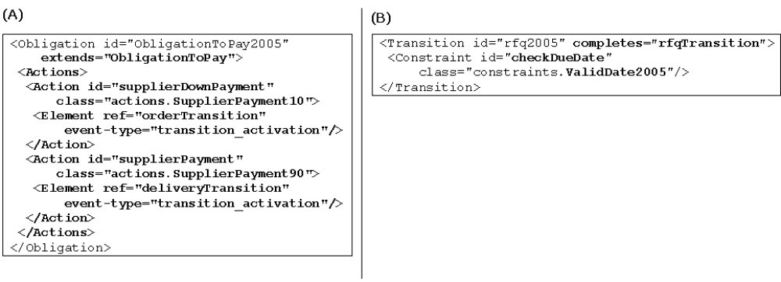
Nome ObligationToPay
Ameaça Agente montador deve pagar ao banco as compras feitas em um fornecedor
Suporte Oferecido Prever uma obrigação que relacione a cena de negociação com a cena de pagamento e viabilize o estabelecimento de políticas variadas de pagamento.
Dependência de Elementos Cena : payment Cena: negotiation Transição : deliveryTransition | Dependência de Eventos transition_activation : orderTransition transition_activation: payingTransition
Mudanças Implementar uma política de pagamento por meio de uma(s) nova(s) ação(ões) Estender a obrigação ObligationToPay, incluindo o momento de ativação das ações de pagamento
Restrições O ciclo de ativação e desativação da norma não deve ser alterado

Slide 22
Conclusão
Nossa maior contribuição é para a engenharia de como é possível se projetar, produzir e reutilizar leis de interação.
G-Frameworks melhoram a modularidade de um design através do encapsulamento de detalhes de implementação.
G-Frameworks incentivam reutilização uma vez que definem leis genéricas que podem ser re-aplicadas para criar novas leis.
G-Frameworks aprimoram extensibilidade através da definição de pontos de extensão que permitem que uma aplicação estenda suas leis estáveis.
Notes:
Apesar de baseada na tecnologia de frameworks orientados a objeto, g-frameworks trabalham com uma natureza de elementos diferentes de classes e objetos. Cada elemento de lei tem sua particularidade própria que foi descrita na seção de variabilidades de leis de interação. Esta diferença terá impacto sobre o núcleo, pontos de extensão, fluxo de execução, modularização e sobre alternativas de especialização possíveis.

Slide 23
Uma Abordagem para o Reuso de Leis de Interação em Sistemas Multi-Agentes
Gustavo Robichez de Carvalho, Ricardo Choren, Rodrigo Paes, Carlos Lucena
{guga,rbp,lucena}@inf.puc-rio.br; choren@ime.eb.br

